Slide 1
电子电路基础

Slide 2

4.1.1 N沟道增强型MOSFET
1. 结构
L ：沟道长度
W ：沟道宽度
t_{ox} ：绝缘层厚度
通常 W > L

Slide 3
4.1.1 N沟道增强型MOSFET
1. 结构
剖面图
符号
又称金属-氧化物-半导体场效应管(MOSFET) 。
栅极和其它电极及硅片之间是绝缘的，栅极电流几乎为零，输入电阻很高，最高可达10¹⁵Ω ，故称绝缘栅型场效应管(IGFET)。

Slide 4
4.1.1 N沟道增强型MOSFET
2. 工作原理
（1）V_{GS}对沟道的控制作用
当V_{GS}≤0时
无导电沟道， d、s间加电压时，也无电流产生。
当0 <V_{GS} <V_{TN} 时
产生电场，但未形成导电沟道（反型层），d、s间加电压后，没有电流产生。

Slide 5
4.1.1 N沟道增强型MOSFET
2. 工作原理
（1）V_{GS}对沟道的控制作用
当V_{GS} >V_{TN} 时
在电场作用下产生导电沟道，d、s间加电压后，将有电流产生。
V_{GS}越大，导电沟道越厚
V_{TN} 称为N沟道增强型MOSFET开启电压
必须依靠栅极外加电压才能产生反型层的MOSFET称为增强型器件

Slide 6
2. 工作原理
（2）V_{DS}对沟道的控制作用
当V_{GS}一定（V_{GS} >V_{TN} ）时，
V_{DS}↑
→I_{D}↑
→沟道电位梯度↑
→靠近漏极d处的电位升高
→电场强度减小
→沟道变薄
整个沟道呈楔形分布

Slide 7
2. 工作原理
（2）V_{DS}对沟道的控制作用
当V_{GS}一定（V_{GS} >V_{TN} ）时，
V_{DS}↑
→I_{D}↑
→沟道电位梯度↑
当V_{DS}增加到使V_{GD}=V_{TN} 时，在紧靠漏极处出现预夹断。
在预夹断处：V_{GD}=V_{GS}-V_{DS} =V_{TN}

Slide 8
2. 工作原理
（2）V_{DS}对沟道的控制作用
→夹断区延长
预夹断后，V_{DS}↑
→沟道电阻↑
→I_{D}基本不变

Slide 9
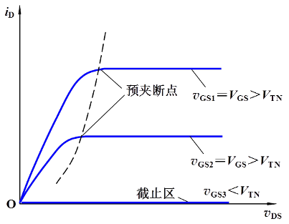
2. 工作原理
（3）V_{DS}和V_{GS}同时作用时
V_{DS}一定，V_{GS}变化时
给定一个v_{GS} ，就有一条不同的 i_{D} – v_{DS} 曲线。

Slide 10
以上分析可知
沟道中只有一种类型的载流子参与导电，所以场效应管也称为单极型三极管。
MOSFET的栅极是绝缘的，所以i_{G}≈0，输入电阻很高。
MOSFET是电压控制电流器件（VCCS），i_{D}受v_{GS}控制。
只有当v_{GS}>V_{TN}时，增强型MOSFET的d、s间才能导通。
预夹断前i_{D}与v_{DS}呈近似线性关系；预夹断后，i_{D}趋于饱和。
# 为什么MOSFET的输入电阻比BJT高得多？

Slide 11
3. I-V 特性曲线及大信号特性方程
（1）输出特性及大信号特性方程
① 截止区
当v_{GS}＜V_{TN}时，导电沟道尚未形成，i_{D}＝0，为截止工作状态。

Slide 12
3. I-V 特性曲线及大信号特性方程
（1）输出特性及大信号特性方程
② 可变电阻区
v_{DS} <（v_{GS}－V_{TN}）
由于v_{DS}较小，可近似为
r_{dso}是一个受v_{GS}控制的可变电阻

Slide 13
3. I-V 特性曲线及大信号特性方程
（1）输出特性及大信号特性方程
② 可变电阻区
其中
μ_{n} ：反型层中电子迁移率
C_{ox} ：栅极（与衬底间）氧化层单位面积电容
本征电导因子
K_{n}为电导常数，单位：mA/V²

Slide 14
3. I-V 特性曲线及大信号特性方程
（1）输出特性及大信号特性方程
③ 饱和区
（恒流区又称放大区）
v_{GS} >V_{TN} ，且v_{DS}≥（v_{GS}－V_{TN}）
I-V 特性：
必须让FET工作在饱和区（放大区）才有放大作用。
是v_{GS}＝2V_{TN}时的i_{D}

Slide 15
3. I-V 特性曲线及大信号特性方程
（2）转移特性
A
B
C
D
在饱和区，i_{D}受v_{GS}控制
# 为什么不谈输入特性？

Slide 16
4.1.2 N沟道耗尽型MOSFET
1. 结构和工作原理
二氧化硅绝缘层中掺有大量的正离子，已存在导电沟道
可以在正或负的栅源电压下工作，而且基本上无栅流

Slide 17
4.1.2 N沟道耗尽型MOSFET
2. I-V 特性曲线及大信号特性方程
（N沟道增强型）
I_{DSS}

Slide 18
4.1.3 P沟道MOSFET
# 衬底是什么类型的半导体材料？
# 哪个符号是增强型的？
# 在增强型的P沟道MOSFET 中，v_{GS}应加什么极性的电压才能工作在饱和区（线性放大区）？

Slide 19
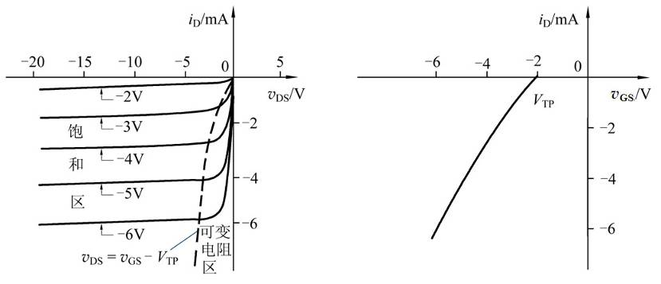
4.1.3 P沟道MOSFET
电流均以流入漏极的方向为正！
# 是增强型还是耗尽型特性曲线？
# 耗尽型特性曲线是怎样的？v_{GS}加什么极性的电压能使管子工作在饱和区（线性放大区）？

Slide 20
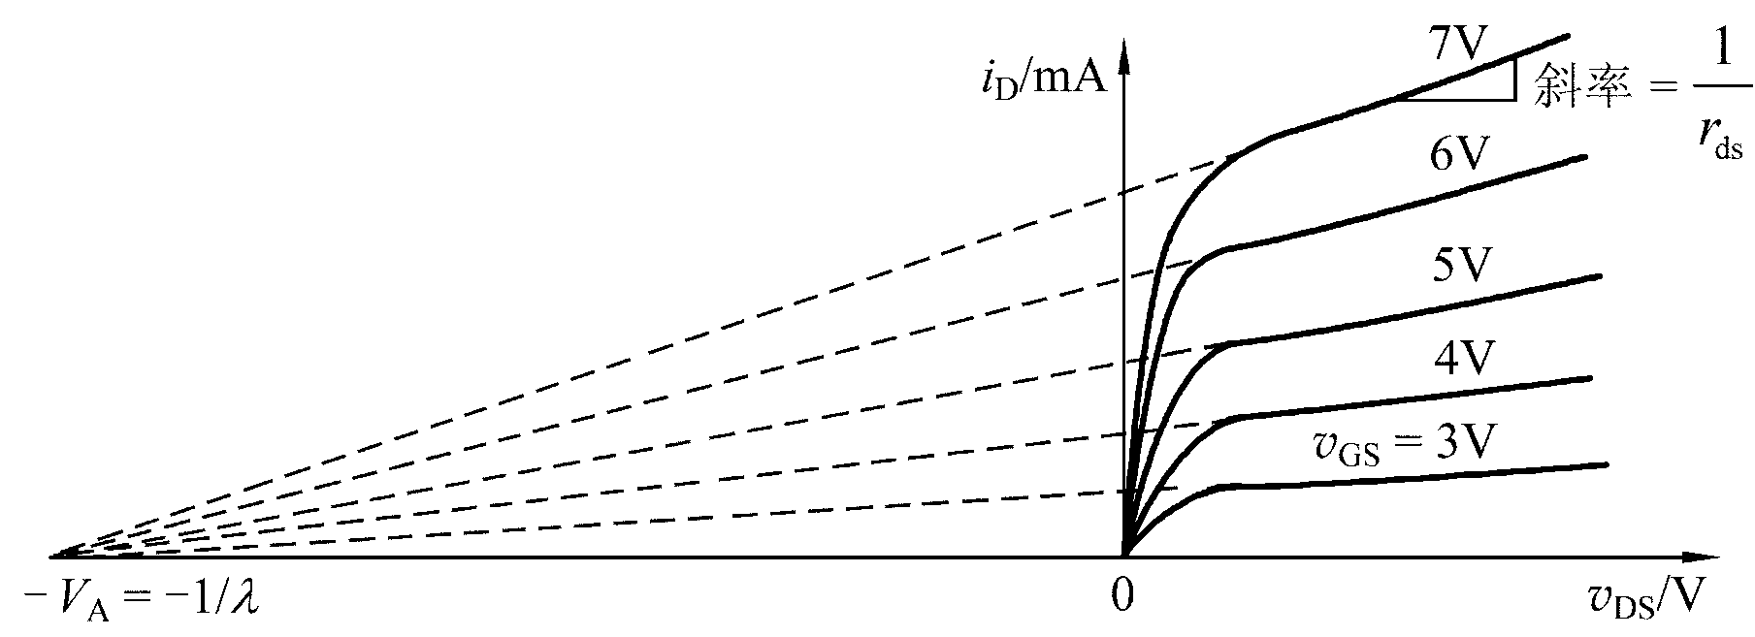
4.1.4 沟道长度调制等几种效应
1. 沟道长度调制效应
实际上饱和区的曲线并不是平坦的（N沟道为例）
修正后
L的单位为μm
V_{A}称为厄雷（Early）电压
当不考虑沟道调制效应时，λ＝0，曲线是平坦的。

Slide 21
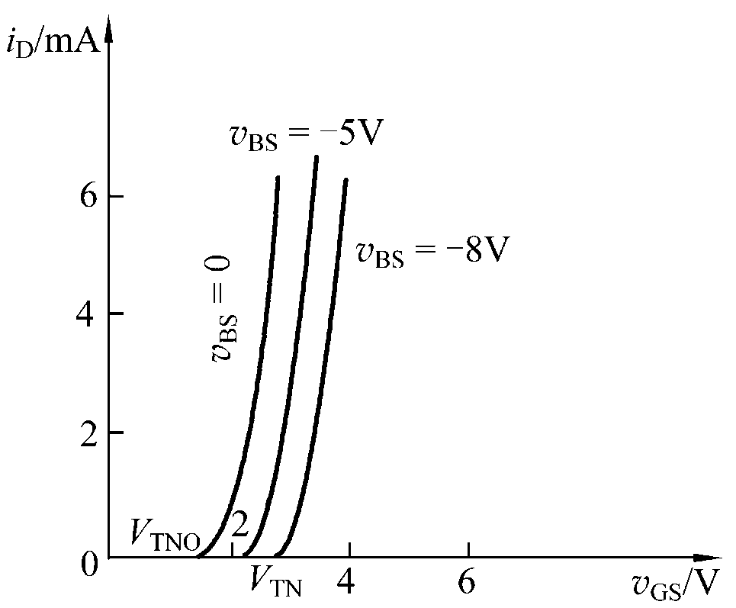
4.1.4 沟道长度调制等几种效应
2. 衬底调制效应（体效应）
衬底未与源极并接时，衬底与源极间的偏压v_{BS}将影响实际的开启（夹断）电压和转移特性。
N沟道增强型
对耗尽型器件的夹断电压有类似的影响
V_{TNO}表示v_{BS} = 0时的开启电压

Slide 22
4.1.4 沟道长度调制等几种效应
2. 衬底调制效应（体效应）
为保证导电沟道与衬底之间的PN结反偏，要求：
N沟道: v_{BS} ≤ 0
P沟道: v_{BS} ≥ 0
通常，N沟道器件的衬底接电路的最低电位，P沟道器件的衬底接电路的最高电位。

Slide 23
4.1.4 沟道长度调制等几种效应
3. 温度效应
V_{TN}和电导常数K_{n}随温度升高而下降，且K_{n}受温度的影响大于V_{TN}受温度的影响。
可变电阻区
饱和区
当温度升高时，对于给定的V_{GS}，总的效果是漏极电流减小。

Slide 24
4.1.4 沟道长度调制等几种效应
4. 击穿效应
（1）漏衬击穿
外加的漏源电压过高，将导致漏极到衬底的PN结击穿。
（2）栅极击穿
若绝缘层厚度t_{ox}= 50 纳米时，只要约30V的栅极电压就可将绝缘层击穿，若取安全系数为3，则最大栅极安全电压只有10V。
通常在MOS管的栅源间接入双向稳压管，限制栅极电压以保护器件。

Slide 25
4.1.5 MOSFET的主要参数
一、直流参数
1. 开启电压V_{T} （增强型参数）
2. 夹断电压V_{P} （耗尽型参数）

Slide 26
4.1.5 MOSFET的主要参数
一、直流参数
3. 饱和漏电流I_{DSS} （耗尽型参数）
4. 直流输入电阻R_{GS} （10⁹Ω～10¹⁵Ω ）

Slide 27
4.1.5 MOSFET的主要参数
二、交流参数
1. 输出电阻r_{ds}
对于增强型NMOS管
有
所以
当不考虑沟道调制效应时，λ＝0，r_{ds}→∞
实际中，r_{ds}一般在几十千欧到几百千欧之间。

Slide 28
4.1.5 MOSFET的主要参数
二、交流参数
2. 低频互导g_{m}
NMOS增强型
则
又因为
所以
其中

Slide 29
4.1.5 MOSFET的主要参数
三、极限参数
1. 最大漏极电流I_{DM}
2. 最大耗散功率P_{DM}
3. 最大漏源电压V_{（BR）DS}
4. 最大栅源电压V_{（BR）GS}

Slide 30
5.1 BJT
5.1.1 BJT的结构简介
5.1.2 放大状态下BJT的工作原理
5.1.3 BJT的V-I 特性曲线
5.1.4 BJT的主要参数
5.1.5 温度对BJT参数及特性的影响

Slide 31
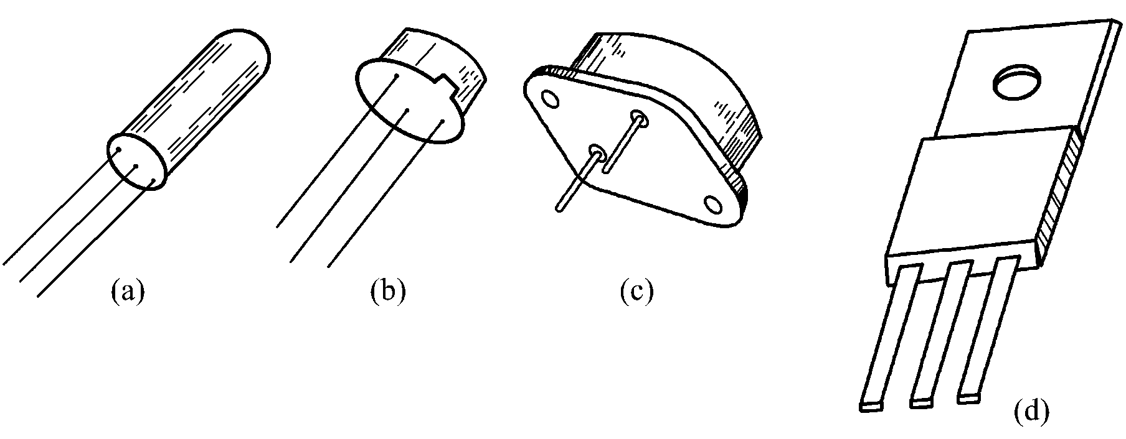
5.1.1 BJT的结构简介
(a) 小功率管 (b) 小功率管 (c) 大功率管 (d) 中功率管

Slide 32
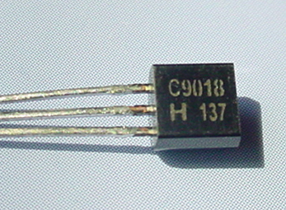
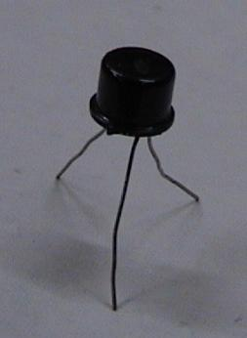
5.1.1 BJT的结构简介

Slide 33
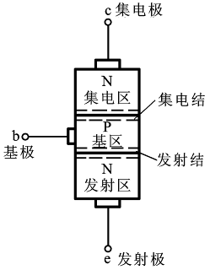
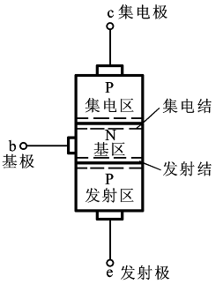
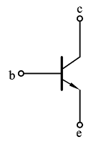
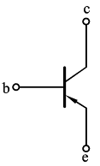
5.1.1 BJT的结构简介
半导体三极管的结构示意图如图所示。它有两种类型：NPN型和PNP型。
NPN型
PNP型

Slide 34
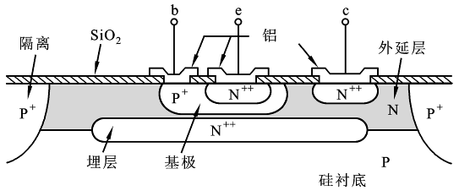
5.1.1 BJT的结构简介
结构特点：
• 发射区的掺杂浓度最高；
• 集电区掺杂浓度低于发射区，且面积大；
• 基区很薄，一般在几个微米至几十个微米，且掺杂浓度最低。
集成电路中典型NPN型BJT的截面图

Slide 35
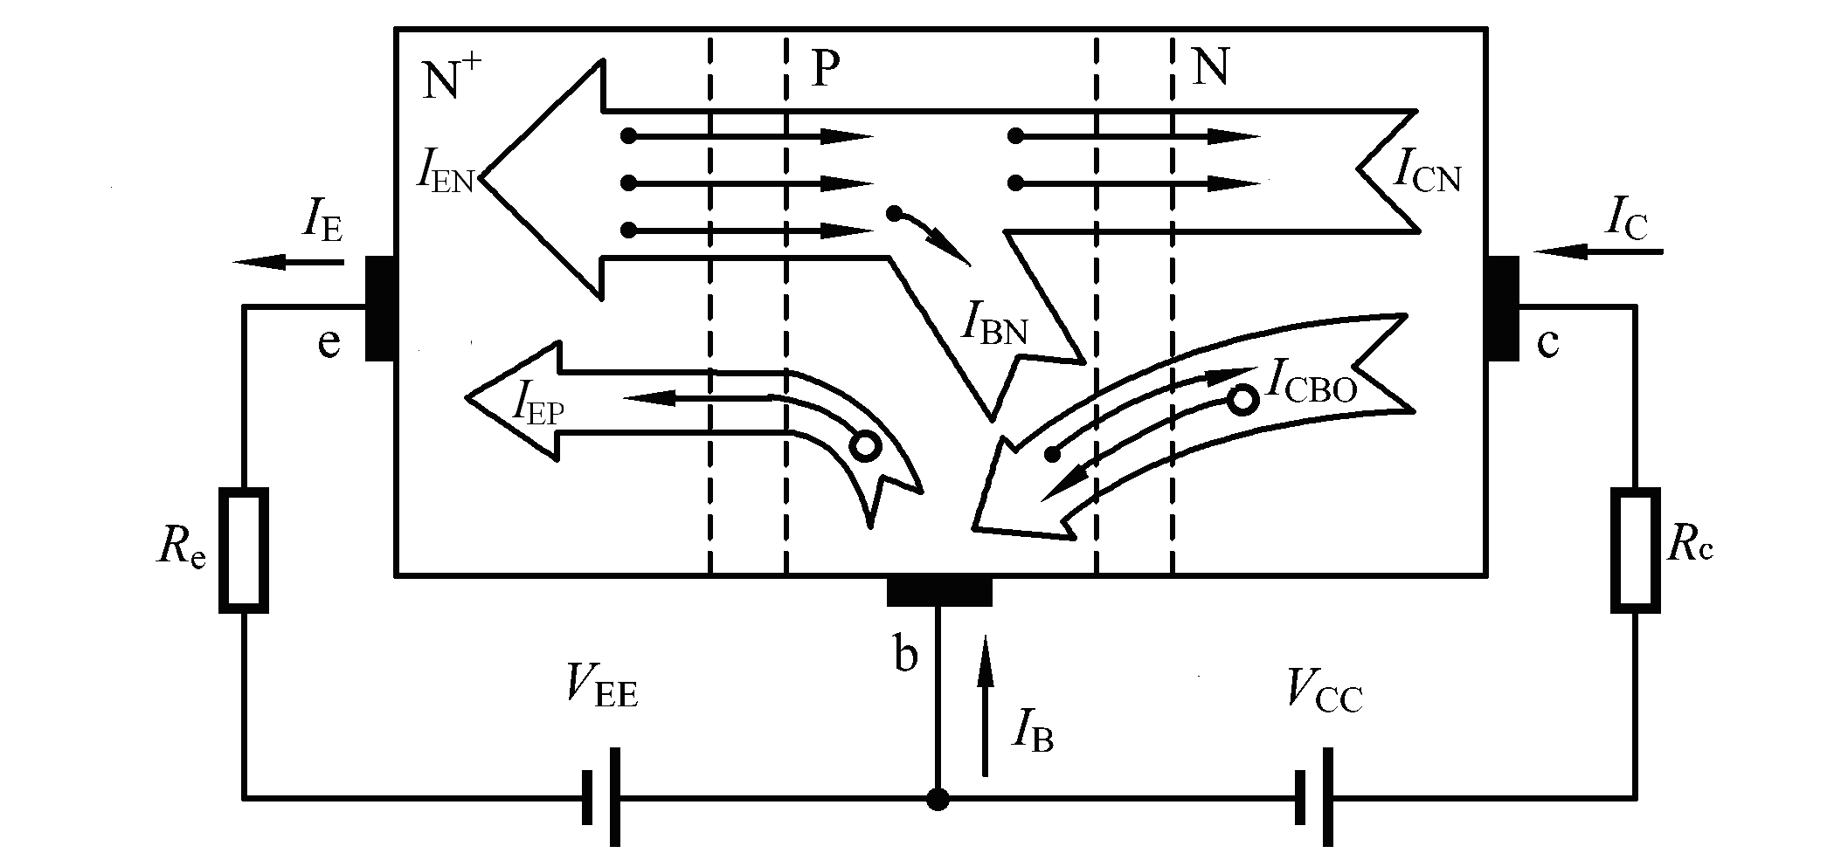
5.1.2 放大状态下BJT的工作原理
三极管的放大作用是在一定的外部条件控制下，通过载流子传输体现出来的。
外部条件：发射结正偏
集电结反偏
由于三极管内有两种载流子(自由电子和空穴)参与导电，故称为双极型三极管或BJT (Bipolar Junction Transistor)。
1. 内部载流子的传输过程
发射区：发射载流子
集电区：收集载流子
基区：传送和控制载流子
（以NPN为例）
I_{E}=I_{B}+ I_{C}
I_{C}= I_{CN}+ I_{CBO}
载流子的传输过程

Slide 36
2. 电流分配关系
根据传输过程可知
I_{E}=I_{B}+ I_{C}
I_{C}= I_{nC}+ I_{CBO}
通常 I_{C} >> I_{CBO}
α 为电流放大系数。它只与管子的结构尺寸和掺杂浓度有关，与外加电压无关。一般α =0.9∼0.99。
载流子的传输过程

Slide 37
2. 电流分配关系
根据
I_{E}=I_{B}+ I_{C}
I_{C}= I_{nC}+ I_{CBO}
且令
I_{CEO}= (1+ β ) I_{CBO}
（穿透电流）
β 是另一个电流放大系数。同样，它也只与管子的结构尺寸和掺杂浓度有关，与外加电压无关。一般 β >>1 。

Slide 38
5.1.2 放大状态下BJT的工作原理
综上所述，三极管的放大作用，主要是依靠它的发射极电流能够通过基区传输，然后到达集电极而实现的。
实现这一传输过程的两个条件是：
（1）内部条件：发射区杂质浓度远大于基区杂质浓度，且基区很薄。
（2）外部条件：发射结正向偏置，集电结反向偏置。

Slide 39
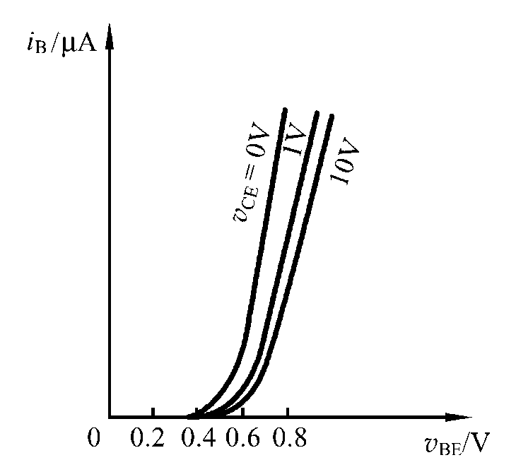
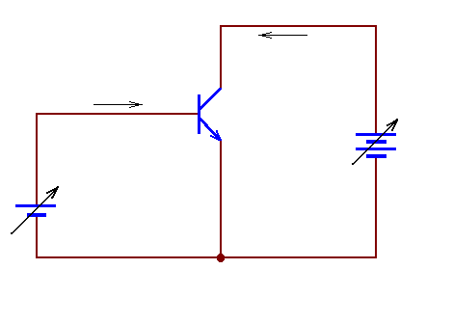
5.1.3 BJT的 I-V 特性曲线
1. 输入特性曲线
（以共射极放大电路为例）
i_{B}= f (v_{BE})⏐_{vCE=const}
(1) 当v_{CE}=0V时，相当于发射结的正向伏安特性曲线。
(2) 当v_{CE}≥1V时， v_{CB}= v_{CE} - v_{BE}>0，集电结已进入反偏状态，收集载流子能力增强，基区复合减少，同样的v_{BE}下 I_{B}减小，特性曲线右移。
i_{C}
i_{B}
c
+
b
+
v_{CE}
v_{BE}
e
-
-
V_{CC}
V_{BB}
共射极放大电路

Slide 40
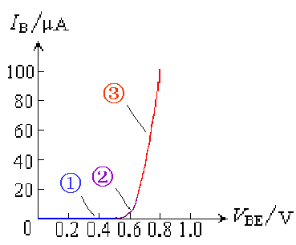
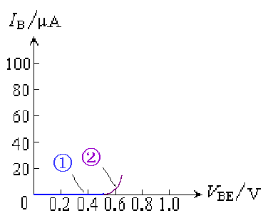
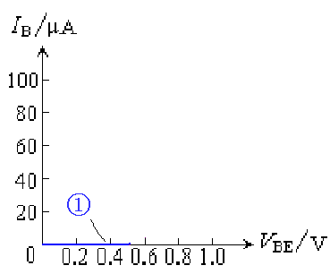
5.1.3 BJT的 I-V 特性曲线
1. 输入特性曲线
(3) 输入特性曲线的三个部分
i_{B}
i_{B}
①死区
i_{B}
②非线性区
③近似线性区
v_{BE}
v_{BE}
v_{BE}

Slide 41
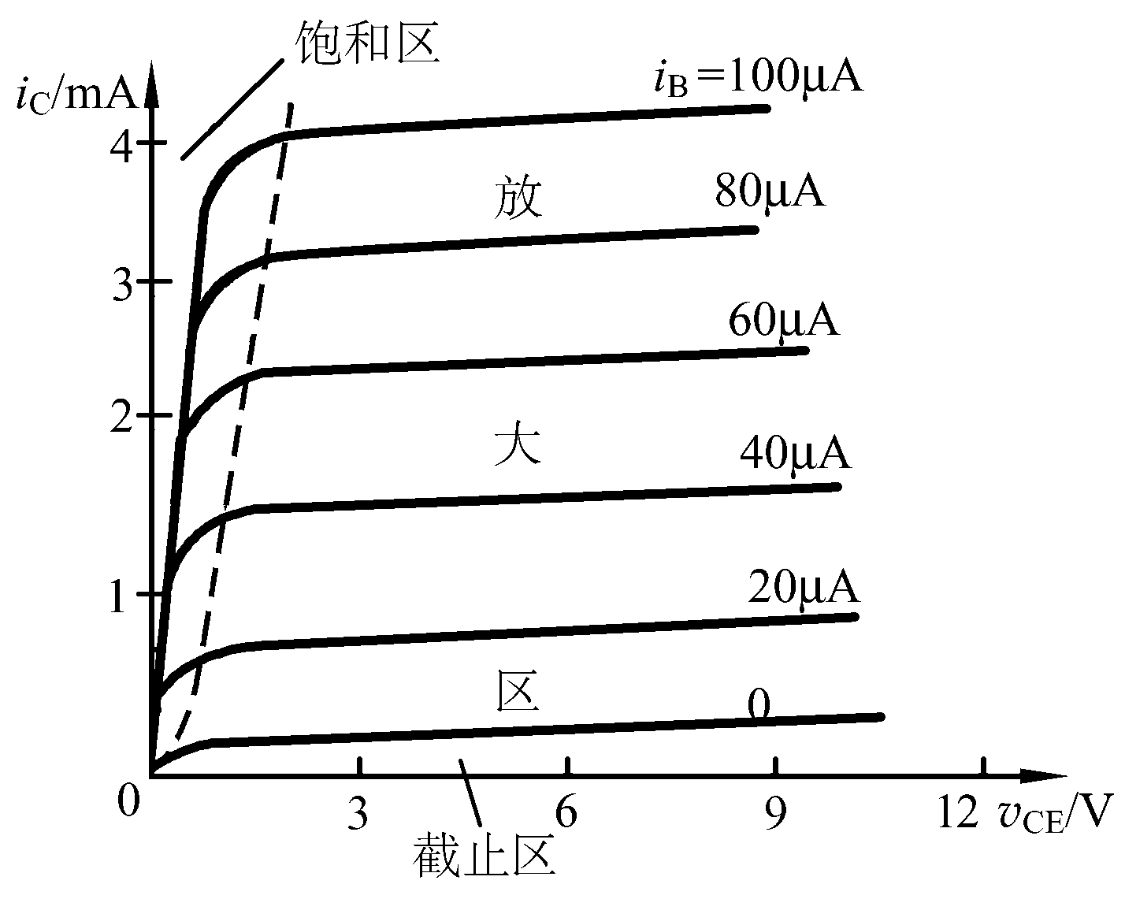
5.1.3 BJT的 I-V 特性曲线
2. 输出特性曲线
i_{C}= f (v_{CE})⏐_{iB=const}
输出特性曲线的三个区域:
饱和区：i_{C}明显受v_{CE}控制的区域，该区域内，一般v_{CE}＜0.7V (硅管)。此时，发射结正偏，集电结正偏或反偏电压很小。
放大区：i_{C}平行于v_{CE}轴的区域，曲线基本平行等距。此时，发射结正偏，集电结反偏。
截止区：i_{C}接近零的区域，相当i_{B}=0的曲线的下方。此时， v_{BE}小于死区电压。

Slide 42
5.1.4 BJT的主要参数
1. 电流放大系数
(1) 共发射极直流电流放大系数
(2) 共发射极交流电流放大系数β
β =ΔI_{C}/ΔI_{B}⏐_{vCE=const}

Slide 43
5.1.4 BJT的主要参数
1. 电流放大系数
(3) 共基极直流电流放大系数
=（I_{C}－I_{CBO}）/I_{E}≈I_{C}/I_{E}
(4) 共基极交流电流放大系数α
α=ΔI_{C}/ΔI_{E}⏐ _{VCB=const}
当I_{CBO}和I_{CEO}很小时， ≈α、 ≈β，可以不加区分。

Slide 44
5.1.4 BJT的主要参数
2. 极间反向电流
(1) 集电极基极间反向饱和电流I_{CBO}
发射极开路时，集电结的反向饱和电流。

Slide 45
5.1.4 BJT的主要参数
2. 极间反向电流
(2) 集电极发射极间的反向饱和电流I_{CEO}
I_{CEO}=（1+ ）I_{CBO}
即输出特性曲线I_{B}=0那条曲线所对应的Y坐标的数值。 I_{CEO}也称为集电极发射极间穿透电流。

Slide 46
5.1.4 BJT的主要参数
3. 极限参数
(1) 集电极最大允许电流I_{CM}
(2) 集电极最大允许功率损耗P_{CM}
P_{CM}= I_{C}V_{CE}
(3) 反向击穿电压
• V_{(BR)CBO}——发射极开路时的集电结反 向击穿电压。
• V_{(BR) EBO}——集电极开路时发射结的反 向击穿电压。
• V_{(BR)CEO}——基极开路时集电极和发射
极间的击穿电压。

Slide 47
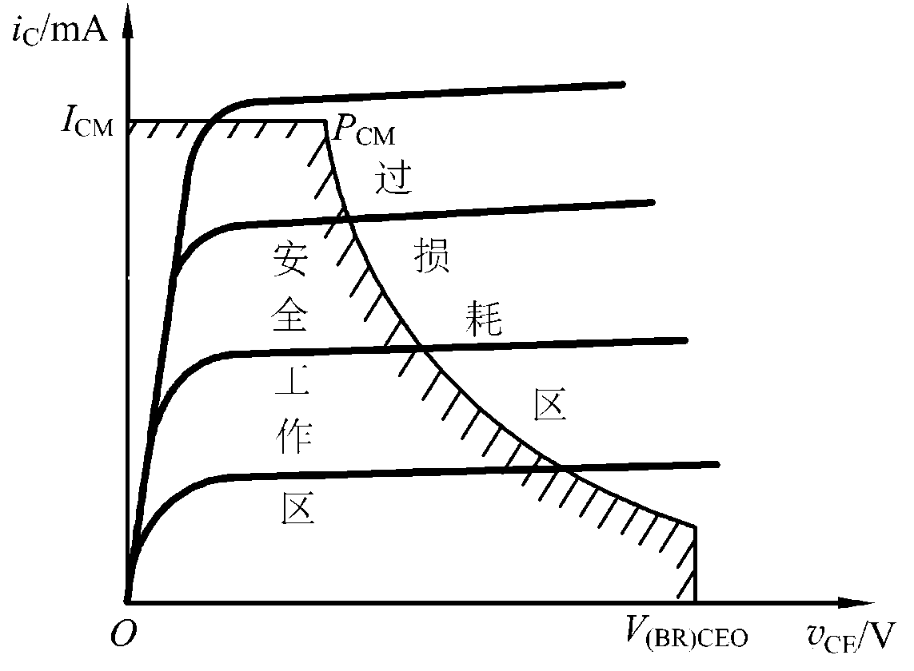
5.1.4 BJT的主要参数
由P_{CM、} I_{CM}和V_{(BR)CEO}在输出特性曲线上可以确定过损耗区、过电流区和击穿区。
过流区
过压区
输出特性曲线上的过损耗区和击穿区

Slide 48
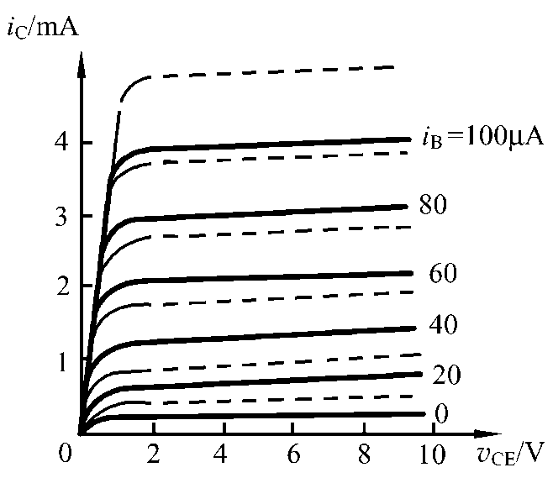
5.1.5 温度对BJT参数及特性的影响
1. 温度对BJT参数的影响
(1) 温度对I_{CBO}的影响
温度每升高10℃，I_{CBO}约增加一倍。
(2) 温度对β 的影响
温度每升高1℃， β 值约增大0.5%~1%。
(3) 温度对反向击穿电压V_{(BR)CBO}、V_{(BR)CEO}的影响
温度升高时，V_{(BR)CBO}和V_{(BR)CEO}都会有所提高。
2. 温度对BJT特性曲线的影响

Slide 49
4.8 结型场效应管（JFET）及其放大电路
4.8.1 JFET的结构和工作原理
4.8.2 JFET的特性曲线及参数
4.8.3 JFET放大电路的小信号模型分析法

Slide 50
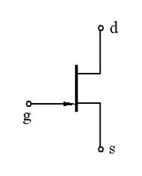
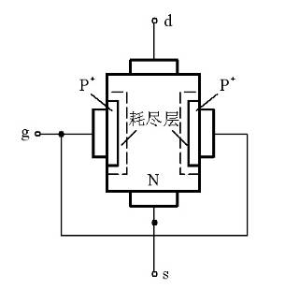
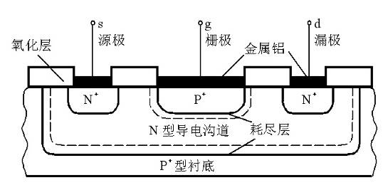
4.8.1 JFET的结构和工作原理
1. 结构
# 符号中的箭头方向表示什么？

Slide 51
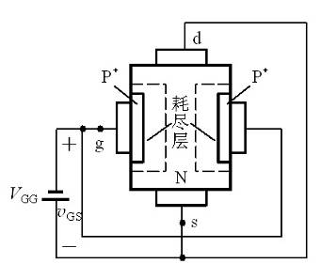
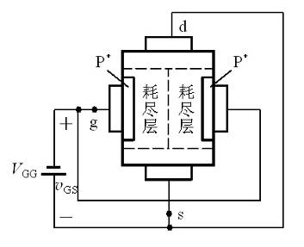
4.8.1 JFET的结构和工作原理
2. 工作原理
（以N沟道JFET为例）
① v_{GS}对沟道的控制作用
当v_{GS}＜0时
PN结反偏
→
耗尽层加厚
→
沟道变窄。
v_{GS}继续减小，沟道继续变窄。
当沟道夹断时，对应的栅源电压v_{GS}称为夹断电压V_{P} （ 或V_{GS(off)} ）。
对于N沟道的JFET，V_{P} < 0。

Slide 52
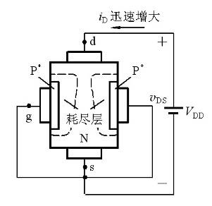
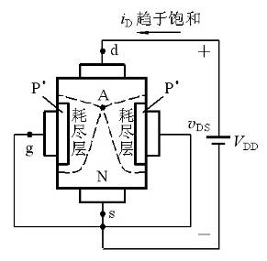
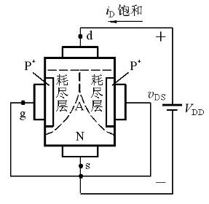
4.8.1 JFET的结构和工作原理
2. 工作原理
（以N沟道JFET为例）
② v_{DS}对沟道的控制作用
当v_{GS}=0时，
v_{DS}↑
→
i_{D} ↑
g、d间PN结的反向电压增加，使靠近漏极处的耗尽层加宽，沟道变窄，从上至下呈楔形分布。
当v_{DS}增加到使v_{GD}=V_{P} 时，在紧靠漏极处出现预夹断。
此时v_{DS} ↑
→
沟道电阻↑
→
夹断区延长
→
i_{D}基本不变

Slide 53
4.8.1 JFET的结构和工作原理
2. 工作原理
（以N沟道JFET为例）
③ v_{GS}和v_{DS}同时作用时
当V_{P} <v_{GS}<0 时，导电沟道更容易夹断，
对于同样的v_{DS} ， i_{D}的值比v_{GS}=0时的值要小。
在预夹断处
v_{GD}=v_{GS}-v_{DS} =V_{P}

Slide 54
综上分析可知
JFET栅极与沟道间的PN结是反向偏置的，因此i_{G}≈0，输入电阻很高。
JFET是电压控制电流器件，i_{D}受v_{GS}控制。
预夹断前i_{D}与v_{DS}呈近似线性关系；预夹断后， i_{D}趋于饱和。
# 为什么JFET的输入电阻比BJT高得多？

Slide 55
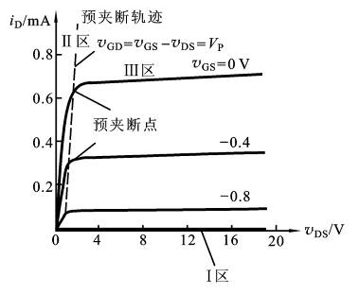
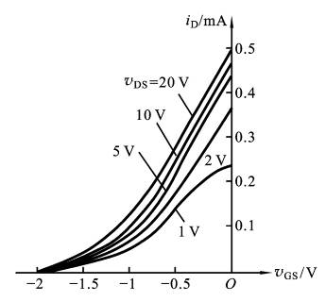
4.8.2 JFET的特性曲线及参数
1. 输出特性
2. 转移特性
(V_{P}≤v_{GS}≤0)

Slide 56
4.8.2 JFET的特性曲线及参数
3. 主要参数
与MOSFET类似

